Slide 1
Запрещенный список. Терапевтическое использование запрещенных в спорте субстанций и методов.

Slide 2
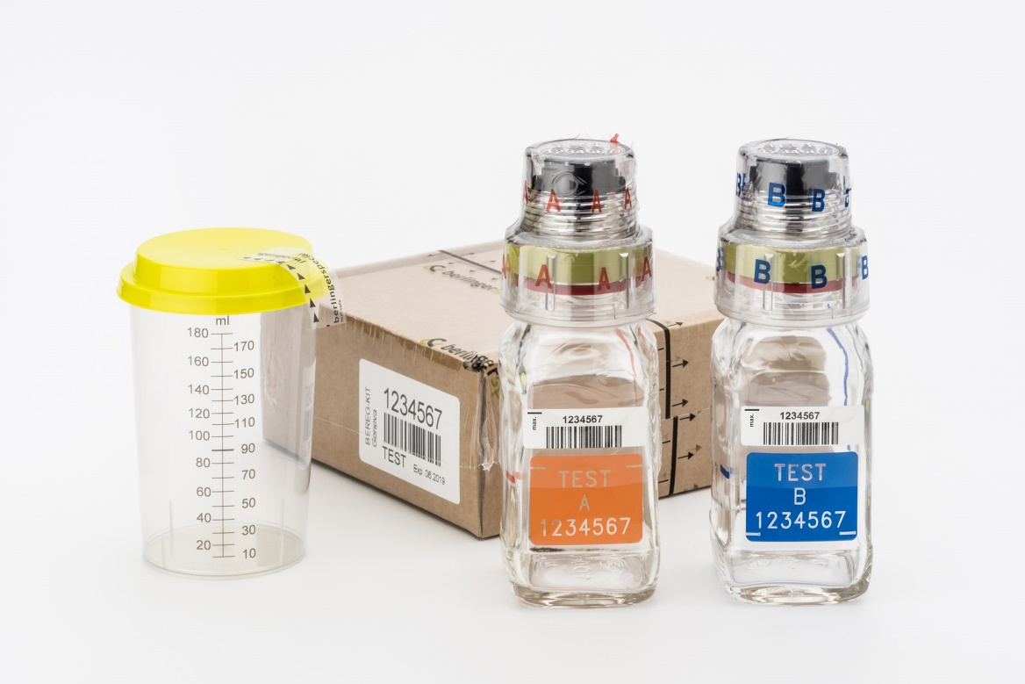
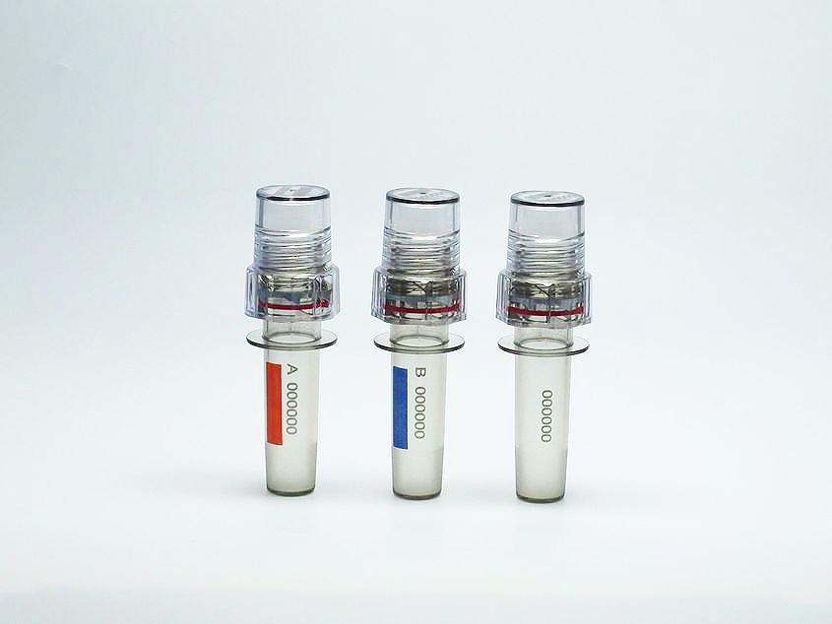
Одно из самых «популярных» нарушений антидопинговых правил – наличие запрещенной субстанции в пробе (~90%)

Slide 3
Запрещенные субстанции и методы – те, которые включены в Запрещенный список

Slide 4
ВАЖНО!
субстанции – это НЕ лекарственные препараты
В состав лекарственного препарата может входить несколько субстанций.
Некоторые из этих субстанций могут быть запрещены для спортсмена.

Slide 5
Запрещенный список –
Международный Стандарт, в котором перечислены субстанции и методы, запрещенные для использования в спорте
Публикуется с 2004 г.
Регулярное обновление–
НЕ МЕНЕЕ 1 РАЗА В ГОД

Slide 6
По каким критериям субстанции и методы включаются в Запрещенный список?
Вред здоровью спортсмена
Улучшение спортивных результатов
Противоречие духу спорта
Маскировка использования других запрещенных субстанций и методов

Slide 7
субстанции, запрещенные все время
субстанции, запрещенные в соревновательный период
субстанции, запрещенные в отдельных вида спорта

Slide 8
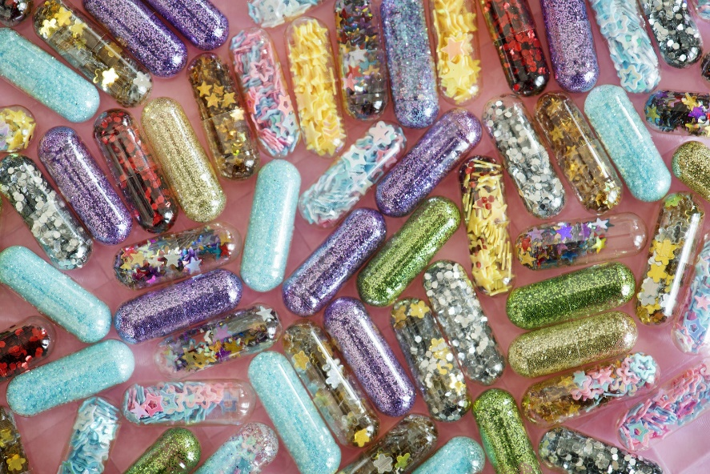
Биологически активные добавки (БАД)
и спортивное питание
Менее тщательная проверка продукции
Высокий риск производственной ошибки
Регулируется только Роспотребнадзором
Антидопинговые агентства не дают рекомендации
по биологическим активным добавкам и спортивному питанию!!!

Slide 9
Действует
принцип строгой ответственности:
Спортсмен
несет ответственность за все,
что попадает в его организм.

Slide 10
Как узнать, есть в лекарстве запрещенная субстанция или нет?

Slide 11
!Запрещенная субстанция может иметь
несколько вариантов названия!
экстракт герани
Геранамин
Метилгексанамин
диметилпентиламин
Фортан
1,3-ДМАА
ДМАА
1,3-диметиламиламин
Метилгексанамин

Slide 12
Ретаболил
Дураболин
Нероболил
Тураболил
Феноболин
Нандролон

Slide 13
Консультация врача, обладающего квалификацией в области антидопинга

Slide 14
Позвонить в отдел ТИ РУСАДА
Воспользоваться
сервисами РУСАДА
по проверке препаратов

Slide 15
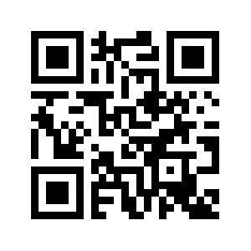
СЕРВИС ДЛЯ ПРОВЕРКИ ПРЕПАРАТОВ
list.rusada.ru

Slide 16
Каждый спортсмен имеет право
получить медицинскую помощь
с использованием любых субстанций или методов из Запрещенного списка, но при наличии разрешения
на терапевтическое использование (ТИ)

Slide 17
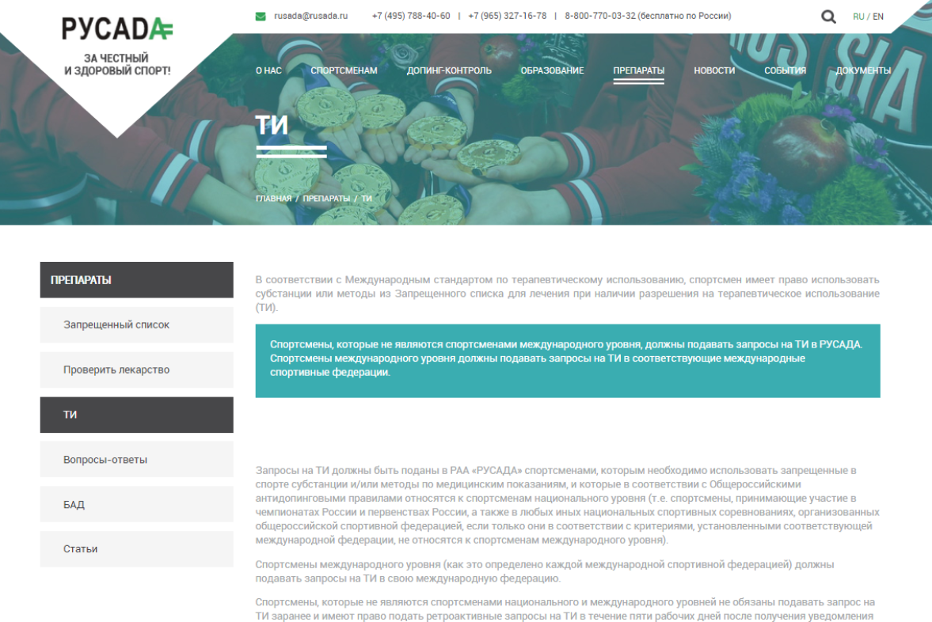
Подробная информация
по правилам оформления
запроса на ТИ:
в разделе ТИ на сайте РУСАДА
консультация со специалистами отдела ТИ в РУСАДА
консультация по телефону
горячей линии

Slide 18
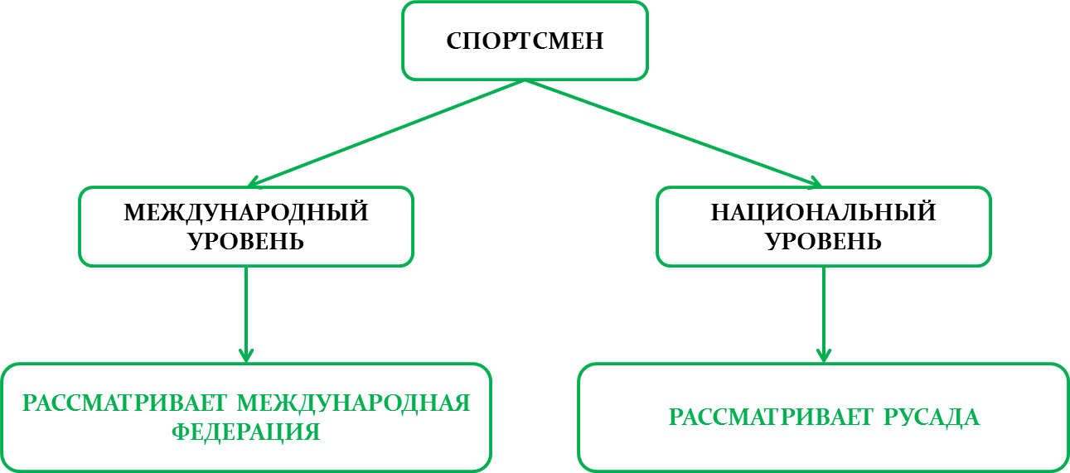
Кто подает запрос?

Slide 19
Спортсмены национального уровня
Спортсменами национального уровня считаются спортсмены, принимающие участие в чемпионатах России и первенствах России, а также в любых иных национальных спортивных соревнованиях, организованных
общероссийской спортивной федерацией.

Slide 20
Спортсмены международного уровня
Посмотреть на сайте международной федерации!

Slide 21
Сроки подачи запросов
Разрешение на ТИ
необходимо получить
ДО
начала использования или обладания запрещенной субстанцией или методом

Slide 22
Ретроактивное ТИ
Может быть выдано в следующих случаях:
при оказании неотложной медицинской помощи или резком ухудшении состояния здоровья
при отсутствии в силу исключительных обстоятельств у Спортсмена достаточного времени или возможности для того, чтобы подать запрос, а у Комитета по ТИ для того, чтобы рассмотреть запрос до сдачи пробы
примененные правила требуют от спортсмена или разрешают спортсмену подать запрос на ретроактивное ТИ
ВАДА и Антидопинговая организация, в которую поступил или поступит запрос, согласились, что принцип справедливости требует выдачи ретроактивного ТИ

Slide 23
Ретроактивное ТИ
Спортсмены, не являющиеся
спортсменами международного уровня
и спортсменами национального уровня,
не обязаны подавать запрос на ТИ заранее
и имеют право подать ретроактивные запросы
на использование запрещенной субстанции
и (или) запрещенного метода в терапевтических целях
в течение пяти рабочих дней
после получения уведомления
о неблагоприятном результате анализа.

Slide 24
МЕЖДУНАРОДНЫЙ СТАНДАРТ
ПО ТЕРАПЕВТИЧЕСКОМУ ИСПОЛЬЗОВАНИЮ:
Запрос на ТИ должен сопровождаться
подробной историей болезни,
включая документы от врачей,
первоначально поставивших диагноз
(в случаях, когда это возможно)
и
результатами лабораторных
и клинических исследований,
а также
визуализирующими исследованиями,
имеющими отношение к данному запросу.

Slide 25
Критерии получения разрешения на ТИ
Запрещенная субстанция или метод необходимы для лечения острого или хронического заболевания, и неприменение данной запрещенной субстанции или метода приведет к значительному ухудшению состояния здоровья спортсмена.
Терапевтическое использование запрещенной субстанции или метода крайне маловероятно может привести к дополнительному улучшению спортивного результата
Отсутствие разумной терапевтической альтернативы
Необходимость использования запрещенной субстанции или метода не является следствием предыдущего использования (без ТИ) субстанции или метода, запрещенных на момент их использования.

Slide 26
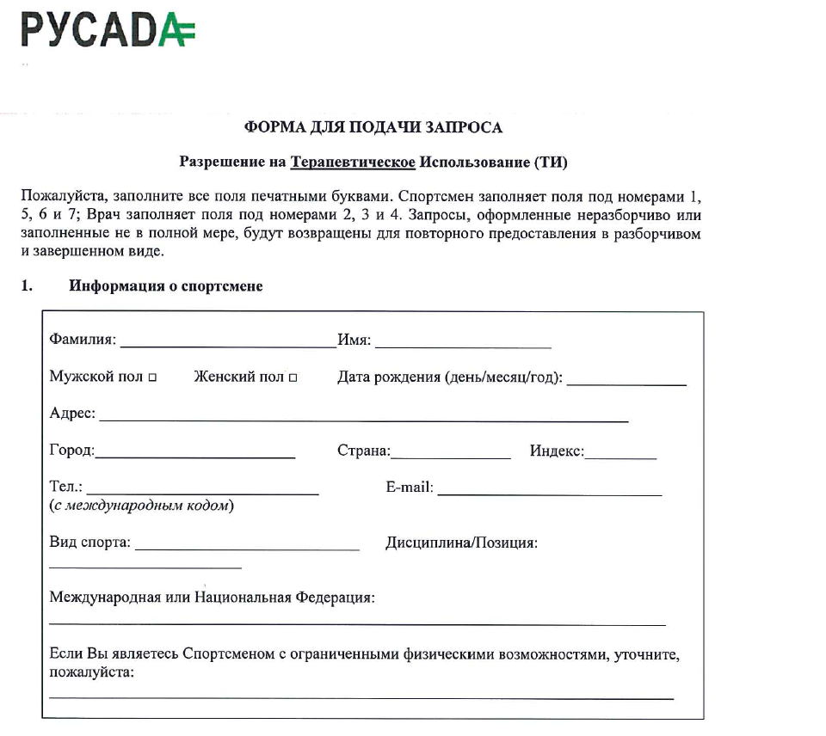
Бланк запроса
Можно найти
на сайте РУСАДА
www.rusada.ru
в разделе ТИ

Slide 27
Типичные ошибки при оформлении запросов на ТИ
Небрежное заполнение бланка запроса (неполный диагноз, отсутствие необходимых подписей или персональных данных).
Отсутствие первичных документов, подтверждающих диагноз (протоколы исследований, графики, например петля поток-объем при астме).
Недостаточное обследование (например, отсутствие бронхопровокационных тестов или тестов с бронхолитиками при астме).
Направление запроса на использование субстанций, не требующих разрешения на ТИ (например, внутрисуставное введение ГКС, использование сальбутамола, формотерола и сальметерола при астме, использование ингаляционных ГКС при астме, использование противозачаточных).

Slide 28
Бланк запроса
По всем вопросам,
касающимся оформления запросов на ТИ,
а также необходимой документации,
обращаться:
в отдел ТИ РУСАДА
rusada@rusada.ru
8 (499)271-77-61

